Slide 1
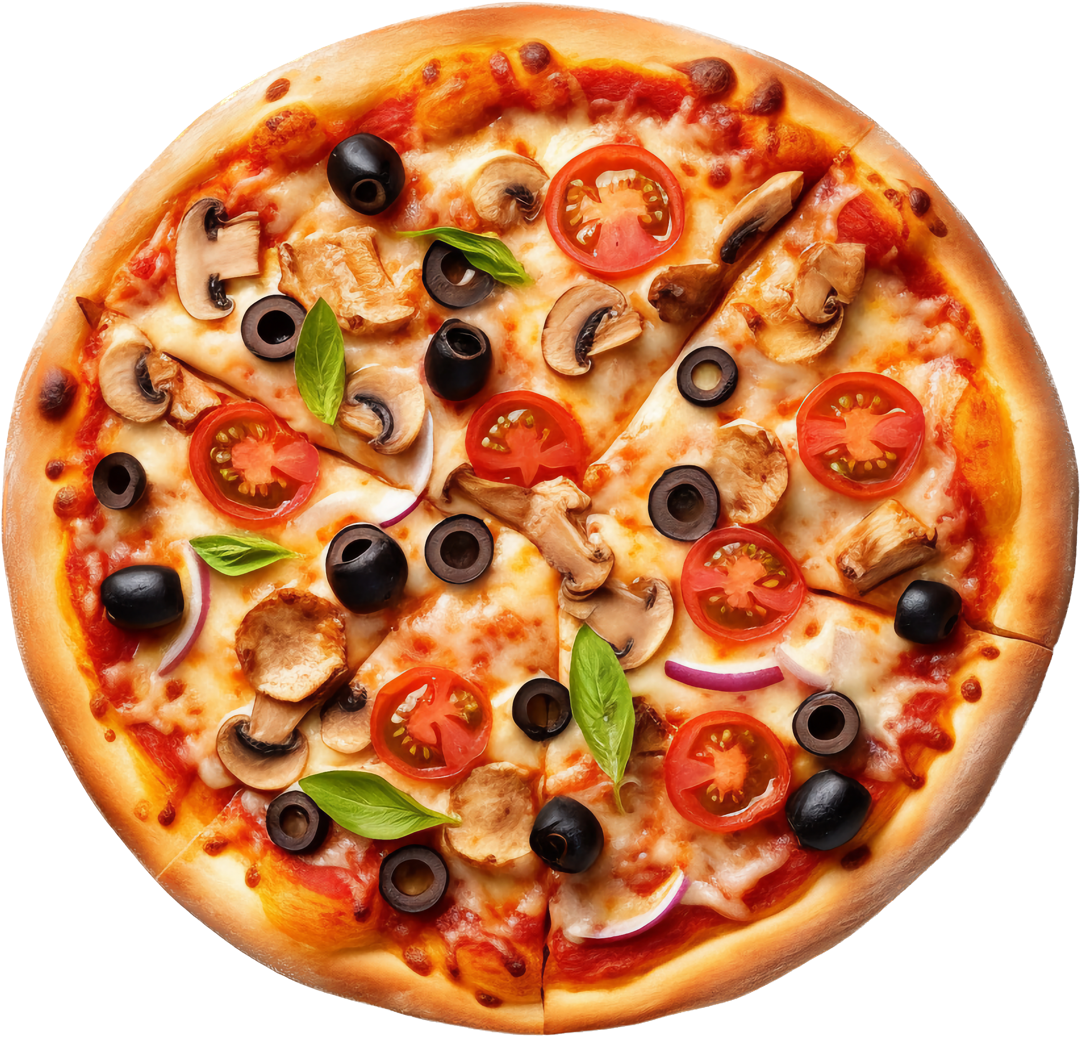
Проект: Пиццерия

Slide 2
Кто работал?
Артём Вагайцев
Gemini
Сделал около 90% работы.
Сделал около 10% работы.
Писал весь код, создавал базу данных и интегрировал изображения в саму программу.
Создавал изображения для программы.

Slide 3
Цель работы:
Я хотел проверить свои навыки, или научиться чему-то новому по типу: Работа с JSON бд, работа с pdf файлами, рекурсия или регулярные выражения. Либо если будет необходимость использовать этот проект как основу для другого приложения.

Slide 4
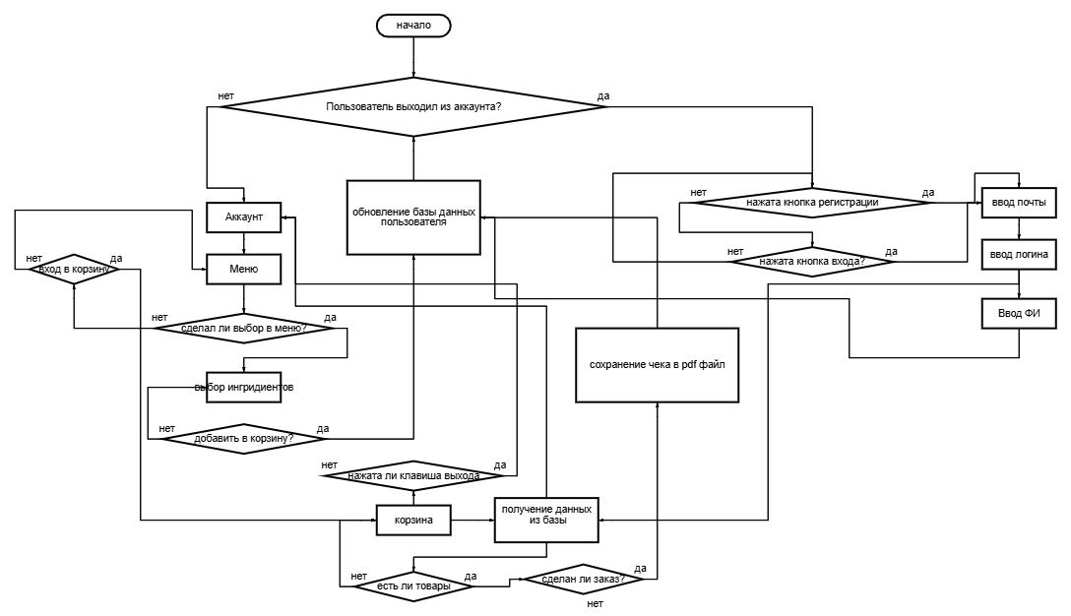
Блок схема

Slide 5

База данных
Я использовал JSON бд для сохранения пользовательских данных, а также txt файл для сохранения последнего войденного пользователя.

Slide 6
GIThub
https://github.com/ArtemVagay/Pizzeria/tree/main
Ссылка на мой проект.

Slide 7
Спасибо за внимание!

